Slide 1


RECUERDA PONER A GRABAR LA CLASE

Slide 2

Clase 20. Python
Playground Intermedio (parte II)

Slide 3

Heredar Templates
Procesar contextos
Empezar a administrar
OBJETIVOS DE LA CLASE

Slide 4




CRONOGRAMA DEL CURSO
Clase 19
Clase 20
Clase 21
Playground Intermedio (Parte I)
Playground Intermedio (parte II)
Playground Intermedio (parte III)
MI DJANGO A GITHUB
HERENCIA Y NAVEGACIÓN
AGREGAR CON UN API FORM
JUGANDO CON HTML
AGREGANDO DATOS A NUESTRO MODELO
CREACIÓN DE FORMULARIOS.
PRIMERA ENTREGA INTERMEDIA

Slide 5
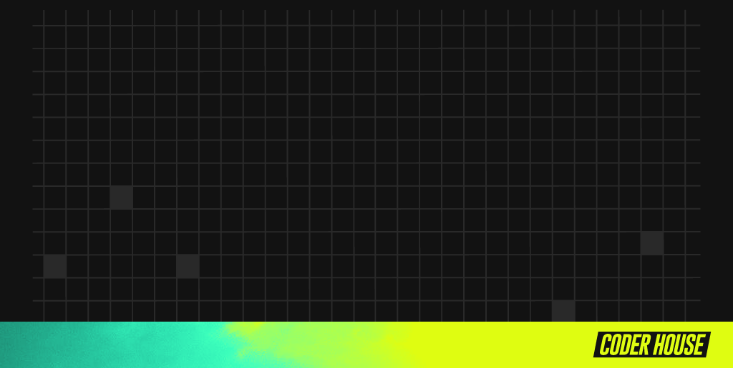
HERENCIA DE TEMPLATES

Slide 6
¿En qué consiste?
Consiste en usar de “base” determinadas cosas que estarán en todos nuestros templates. Suele ser la barra del menú principal, el pie de página, logo, etc. Son cosas que serán idénticas en cada página.
👉

Slide 7
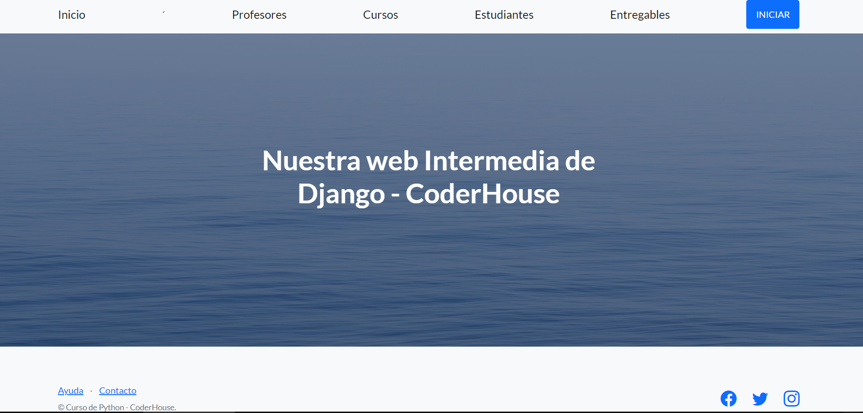
Herencia de Templates
En base a donde habíamos llegado antes, podemos definir que los siguientes bloques serán estáticos:
Menú
Título
Pie

Slide 8

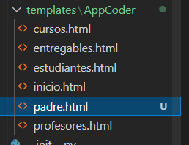
Herencia de Templates
Esto se realiza dejando todo lo que no cambiará en un template “padre”, y haciendo que los templates que usan esas partes sean “hijos” que heredan esa estructura. Hacerlo es muy simple:
1- Crearemos un template “padre”, lo llamaremos padre.html, y ahí ponemos todo lo que teníamos en inicio.html.

Slide 9
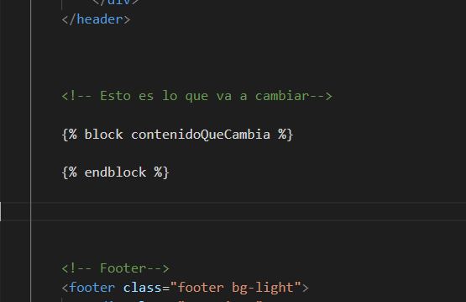
Herencia de Templates
Hasta el momento, en la plantilla padre.html solo tenemos una repetición de inicio.html.
2- Dentro de padre.html, creamos un segmento que será el que cambiará según la vista:

Slide 10
Herencia de Templates
Notamos que aparece:
{% block contenidoQueCambia %}
…..
{% endblock %}
Es decir, todo será fijo, menos lo que esté dentro de este bloque. Éste será el que se genera según la vista.

Slide 11
Herencia de Templates
3- Vamos al template que no es base, es decir, a uno de sus hijos y borramos todo. Lo único que debemos dejar(poner) es:
{% extends “AppCoder/padre.html” %}
{% load static %}
{% block contenidoQueCambia %}
…
{% endblock %}

Slide 12
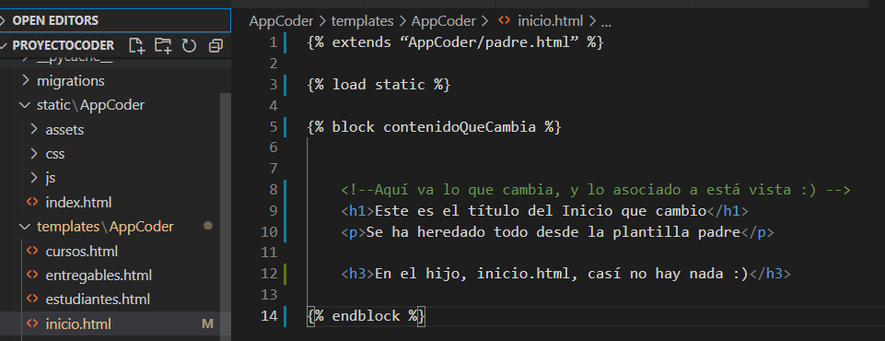
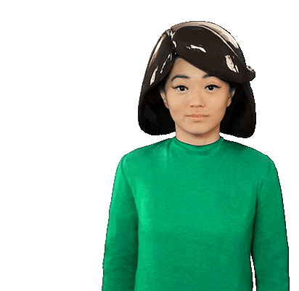
Herencia de Templates
Así nos quedaría:

Slide 13
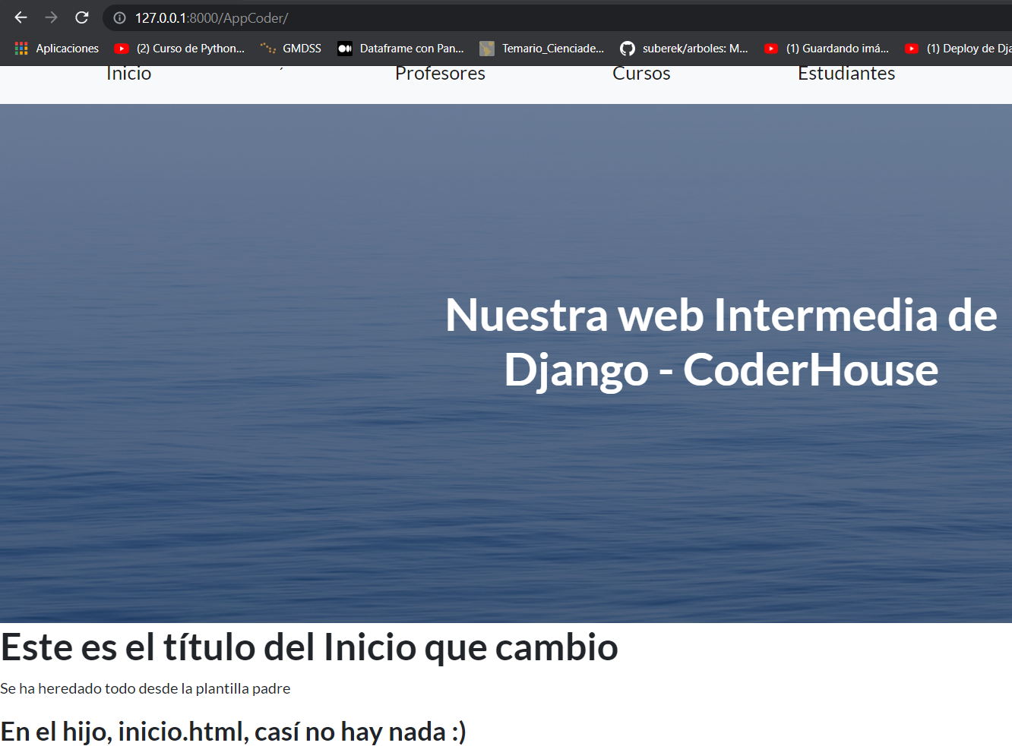
Herencia de Templates
Y vemos que el inicio.html tiene el aspecto del padre, pero que agregó información pertinente a dicha plantilla:

Slide 14
Navegar entre nuestros Templates

Slide 15

Navegar entre nuestros Templates
¡Excelente! nuestro inicio se vé muy bien, tiene muy pocas líneas y agrega información a nuestro template padre, pero…
¿Cómo haríamos para ir desde este hijo a otros? ¿Cómo hacemos para el la barra principal funcione?

Slide 16

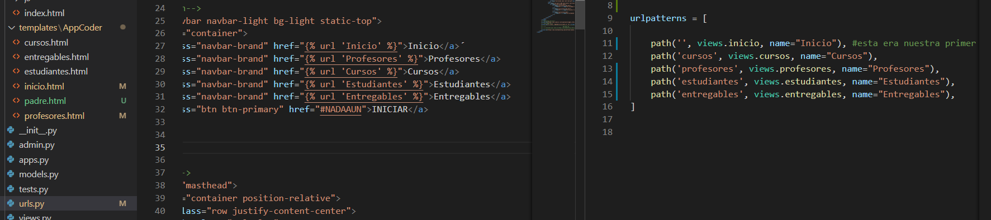
Navegar entre nuestros Templates
Claramente por ahora no funciona, pueden hacer click en cualquier opción del menú y verán que no hace nada.
Haremos que cada opción nos lleve a otro template

Slide 17

¡Listo! 👌 De esta forma ya tenemos el menú que que se hereda por todos los templates y que nos permite movernos de uno a otro.
Es importante ser consistentes con los nombres de los templates, de las urls y de los archivos .html

Slide 18
Herencia y navegación
Heredar el contenido de un html a otros dos.

Slide 19

Herencia y navegación
Tiempo estimado: 15 minutos
Crear un padre.html y dos hijos, hijo1.html e hijo2.html, donde los hijos deben heredar algo del padre.
Luego permitir que se pueda ir de un hijo al otro por medio de un href.

Slide 20
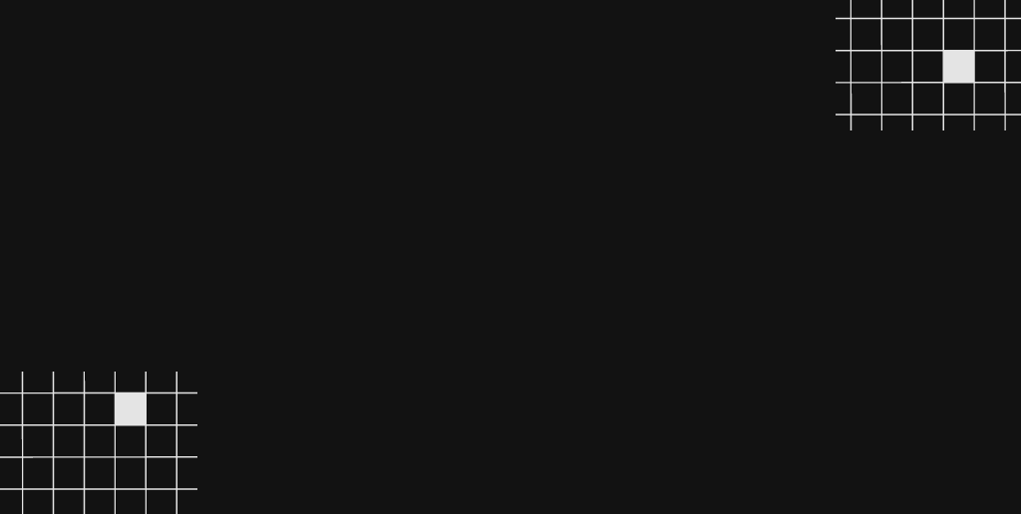
☕
BREAK
¡5/10 MINUTOS Y VOLVEMOS!

Slide 21
PANEL DE ADMINISTRACIÓN

Slide 22

Panel de administración
Por ahora sabemos como guardar campos en una base de datos desde la consola, y hemos visto cómo hacerlo (muy a mano) desde un view. Pero por lo general, la información tiene que ser administrada por la misma web. Esto suele ser una tarea complicada, pero por fortuna, Django nos simplifica el manejo de la información por medio de un panel de administración ya preparado.

Slide 23
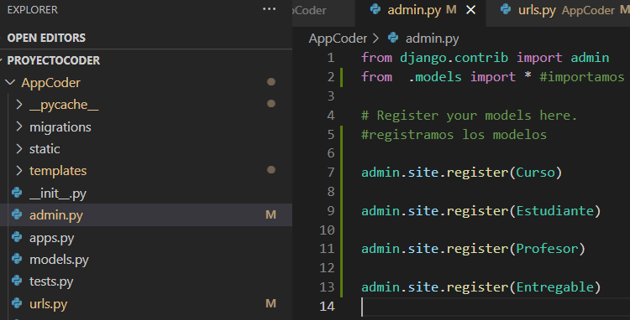
Dar de alta nuestro panel
¿Cómo dar de alta a nuestro panel de administración?
1- Primero importar los modelos que queremos administrar y registrarlos en el archivo admin.py de la app

Slide 24
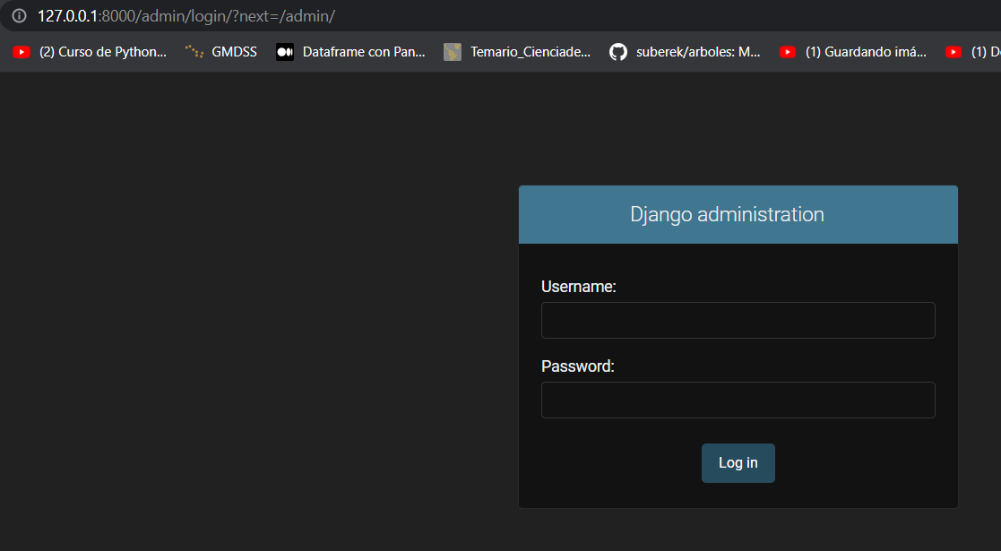
Dar de alta nuestro panel
2- Notar que si entramos a web/admin/
Nos pide un usuario y contraseña

Slide 25
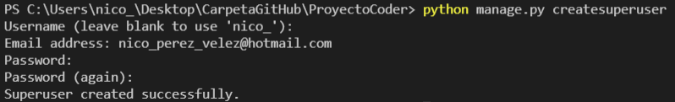
Dar de alta nuestro panel
3- Entonces, hay que crear el usuario para administrar, lo que se llama un super usuario:
python manage.py createsuperuser

Slide 26
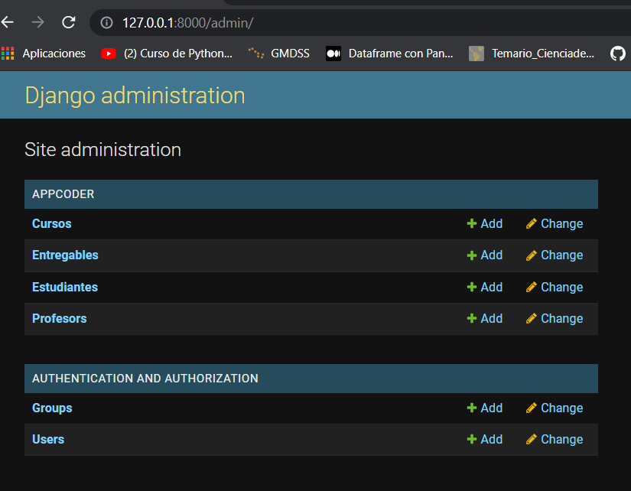
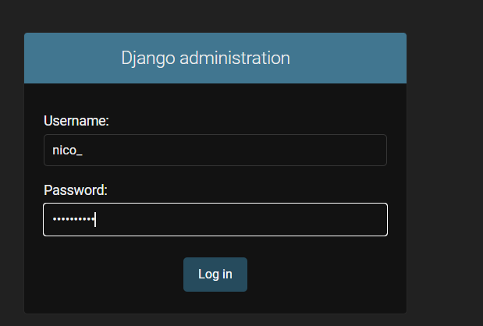
Dar de alta nuestro panel
4- Ingresamos a /admin/ y probamos el super usuario:

Slide 27

Panel de administración
¡Increible, ya tenemos acceso a nuestro panel de administración y a todas las clases del modelo de nuestra web!
5- Obviamente, seguramente no solo habrá un super usuario, sino también otros usuarios con menos permisos, podemos crear algunos muy simplemente.

Slide 28
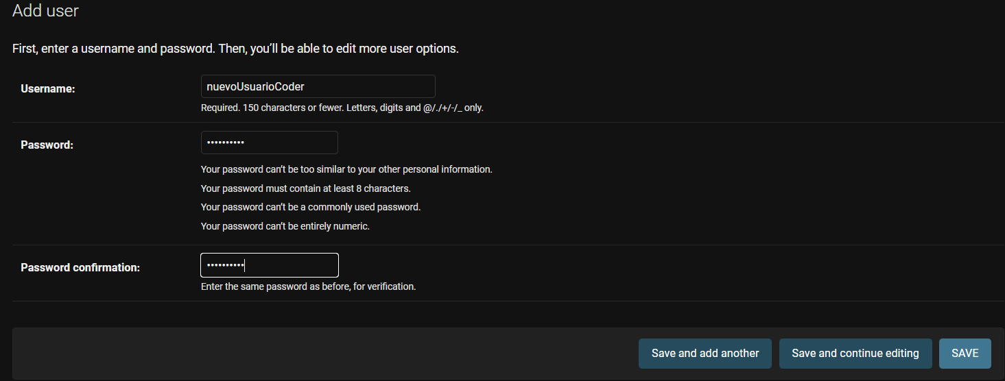
Creación de usuarios

Slide 29
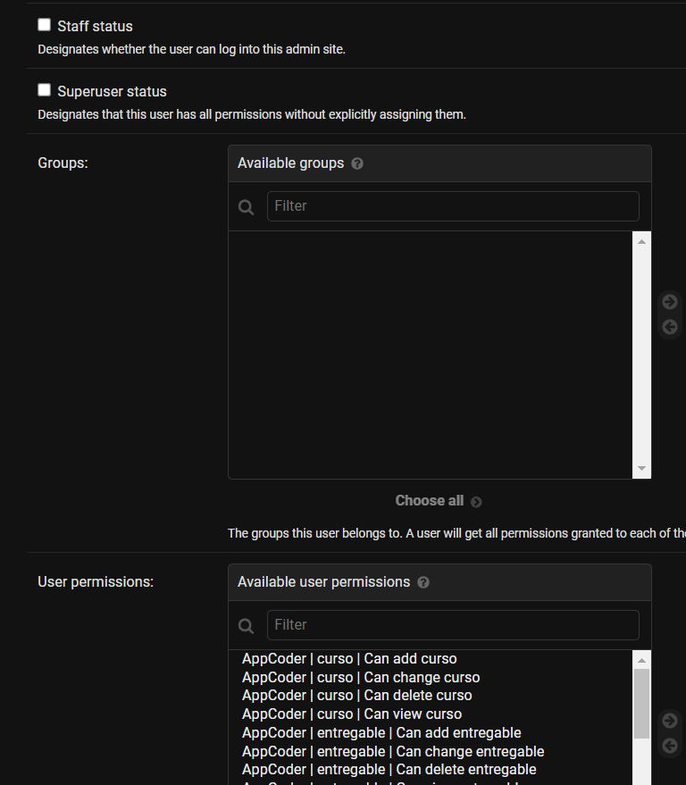
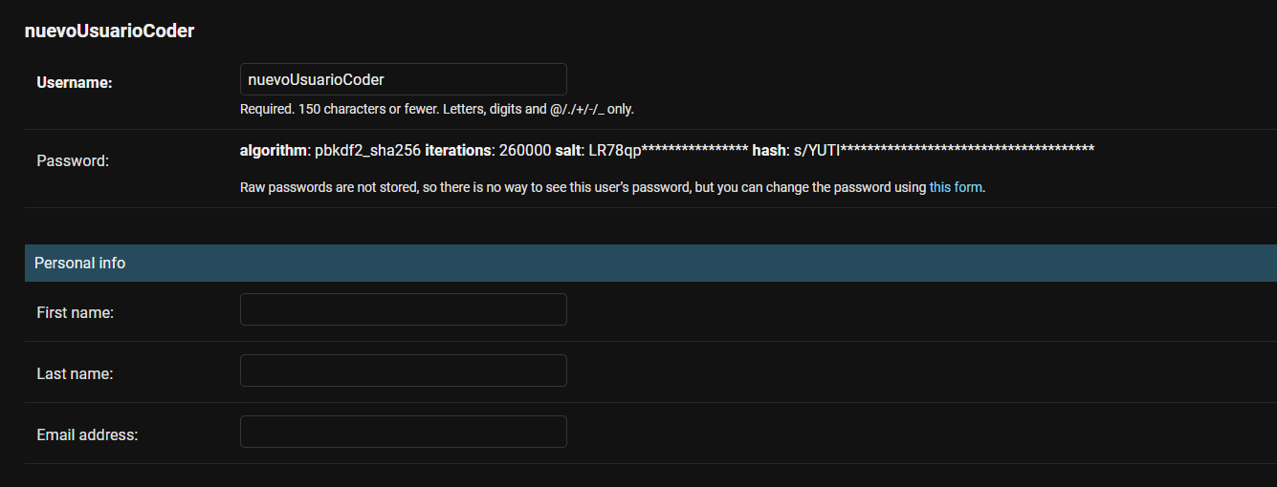
Creación de usuarios
Pueden llenar otros campos no obligatorios:
Y establecer permisos que tendrá
este usuario (por ahora no nos interesa):

Slide 30
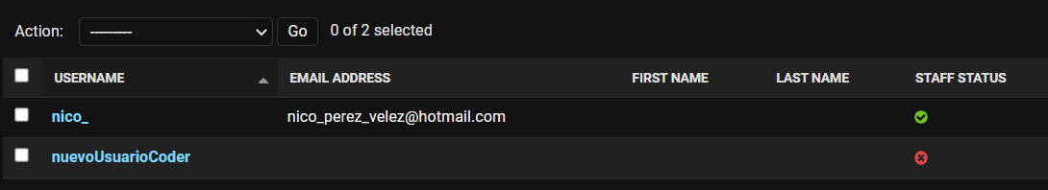

Creación de usuarios
Le damos SAVE y vemos que ya tenemos dos usuarios para usar el panel de administración, solo que el último no tiene permisos para nada:

Slide 31
EJEMPLO EN VIVO
Ahora veremos como agregar instancias de alguna clase desde el admin.

Slide 32
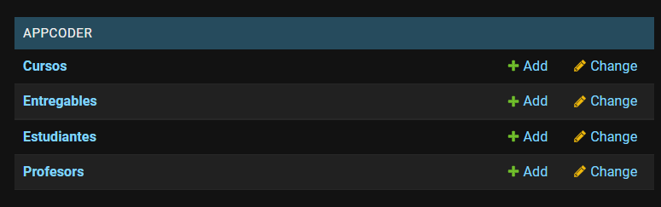
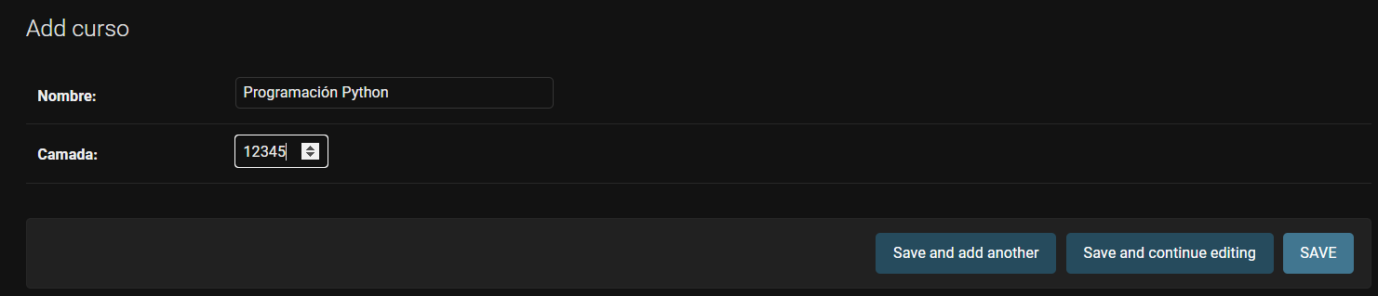
Paso a paso
1.
2.

Slide 33
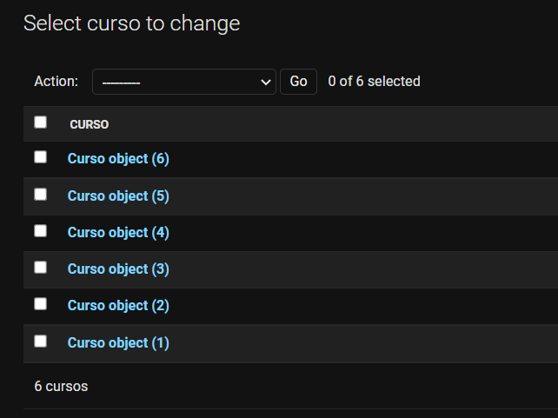
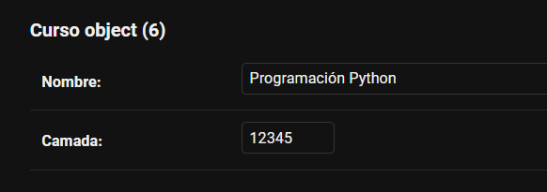
Paso a paso
3.
4.
Podemos ver todos los cursos creados, el de arriba es el último en crearse, vemos también que en éste caso, habían otros 6 creados (eso cambiará).

Slide 34
Agregar datos a nuestro model
Por medio del panel de administración cargar dos modelos distintos con datos.

Slide 35
Agregar datos a nuestro model
Tiempo estimado: 15 minutos
Crear un superusuario para poder ingresar al panel de administración.
Una vez ingresados agregar datos a dos modelos distintos (botón add).

Slide 36

¿PREGUNTAS?

Slide 37
¡MUCHAS GRACIAS!
Resumen de lo visto en clase hoy:
Heredar contextos entre HTML
Navegar entre distintos .html
Ingresar al panel de admin
Cargar datos desde el panel

Slide 38

OPINA Y VALORA ESTA CLASE

Slide 39
#DEMOCRATIZANDOLAEDUCACIÓN

